Slide 1
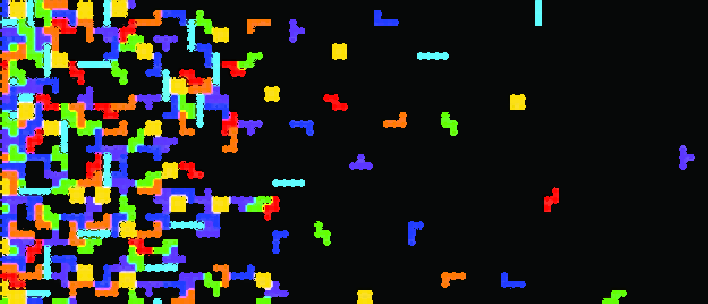
OSSP_테트리스 프로젝트
1조 PAIS
경찰행정학과 2014111151 이광진
경찰행정학과 2016111296 이아영
산업시스템공학과 2016112579 박지우

Slide 2
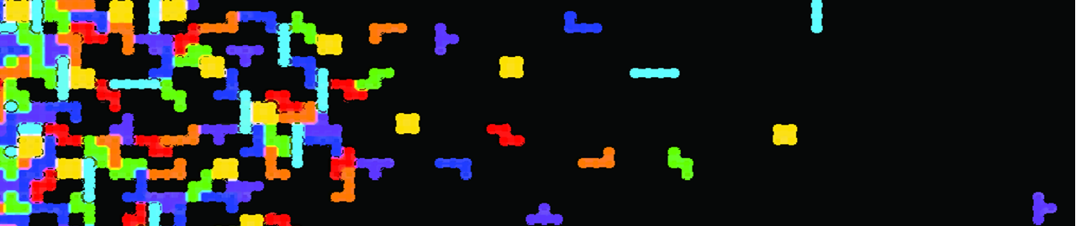



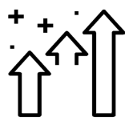

발표 개요
기존 프로젝트 분석
License
브레인스토밍
변경 및 추가 사항

Slide 3
기존 프로젝트 분석
2017 테트리스 프로젝트에서 UI를 개선하여 시작화면을 추가
Multi모드 대신 Single 모드로 AI와 대결할 수 있도록 함
KEY SETTING 지원
개발환경 및 언어: Eclipse IDE/Java
License: MIT License

Slide 4
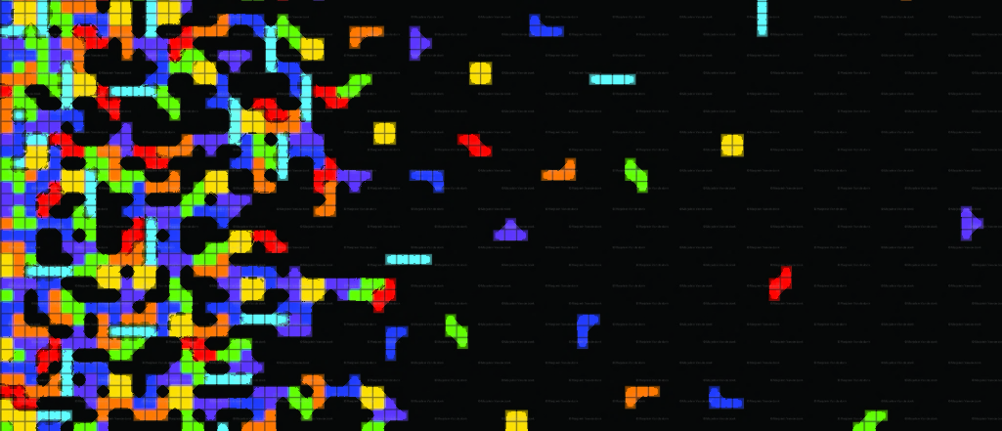
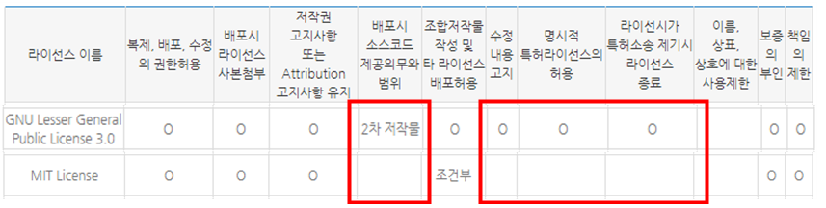
MIT License
MIT의 소프트웨어 공학도를 돕기 위해 개발
BSD License 계열로써 배포 시 의무사항이 적음
GNU GPL의 엄격함을 피하려는 사용자들에게 인기

Slide 5
브레인스토밍 내용
UI
스코어
메인
랭킹
제거

Slide 6
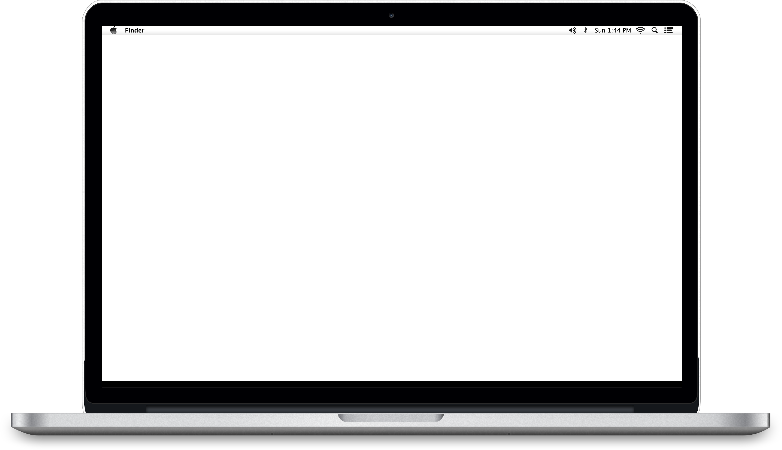
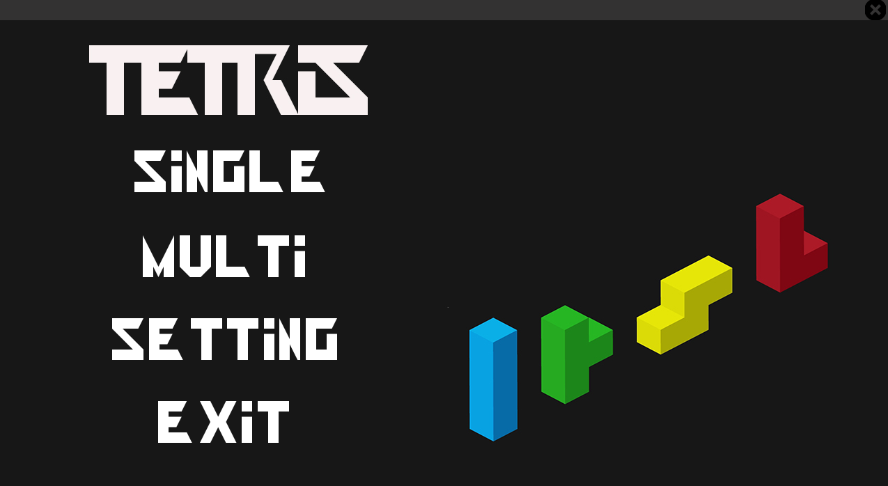
변경 및 추가 사항

Slide 7
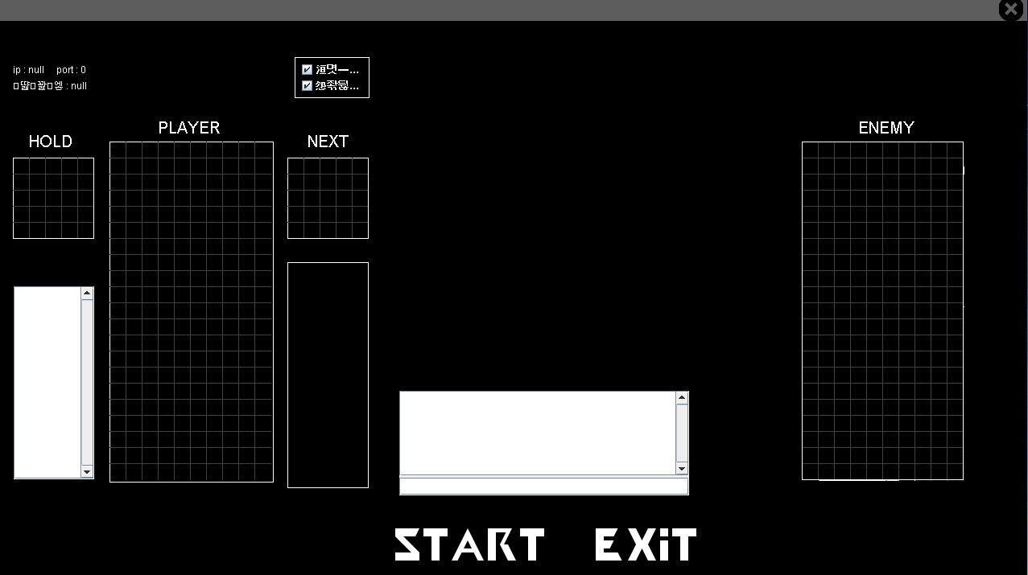
변경 및 추가 사항

Slide 8
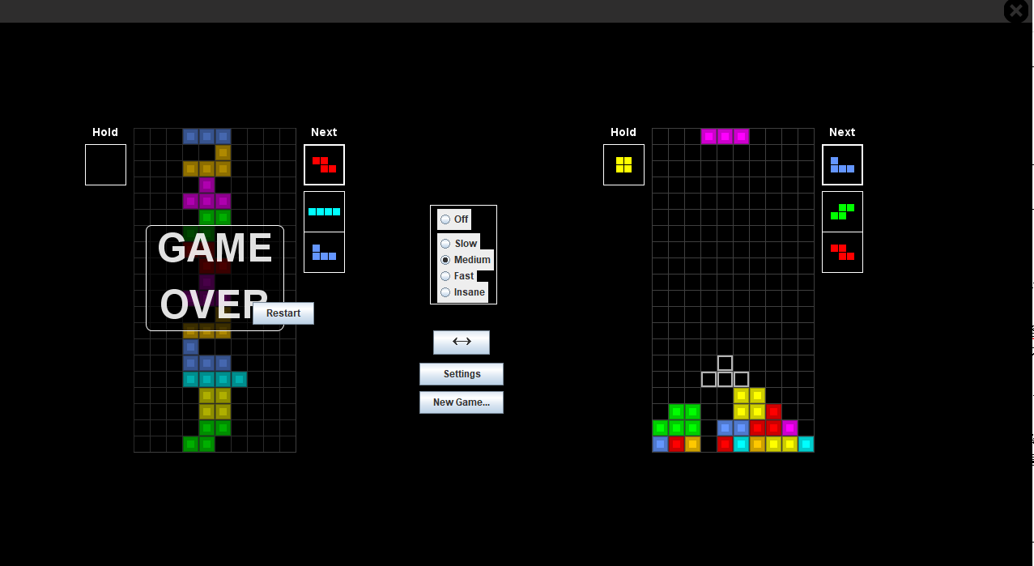
변경 및 추가 사항

Slide 9

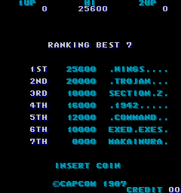

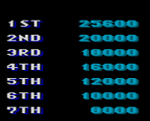
변경 및 추가 사항
GAME OVER!!
Restart
Quit

Slide 10
프로젝트 예상 진행 방향
UI개선(시작화면, Game over시 명예의 전당으로 화면 전환, Restart&Quit 버튼 생성)
게임 상단에 점수판 만들기(AI와의 대결에서 점수가 나오지 않는 문제점 존재)
실행이 되지 않는 Multi모드 제거

Slide 11
Q&A / 피드백

